Slide 1
GÖRME ENGELLİ ÖĞRENCİYLE DERS PARTNERİ OLMAK
Uzm. İpek Demirok
Engelsiz ODTÜ Birimi

Slide 2
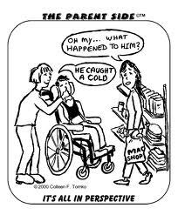
ENGEL NEDİR?
Her engel türü gözle görülür olmayabilir.
İki engelli kişi aynı tanıya sahip olsalar da farklıdırlar.
Bir kişinin birden fazla engeli olabilir.
Eğitimde karşılaşılan engeller sadece fiziksel ya da teknolojik
koşullardan kaynaklanmaz
Bir kişinin yetilerine ve kapasitelerine kişinin engel durumunu düşünerek karar vermeyin

Slide 3
Engelliliği Anlamak: Biyopsikososyal model (ICF, 2002)
Sağlık Durumu
(hastalık ya da bozukluk)
Vücut Yapısı Etkinlik Katılım
ve Fonksiyonu
Bağla
Bağlamsal Etmenler
Çevresel Etmenler
Kişisel Etmenler
Notes:
http://www.who.int/classifications/icf/training/icfbeginnersguide.pdf

Slide 4
Görme Engeli Olan Öğrenciler
Görme engeli olan bireyler farklı seviyelerde görme yetersizliğine sahip olabilir; hafif, orta ve ağır düzeyde ya da görme duyusunu tamamen kaybetmiş olabilirler
Akademik ortamdaki temel engeller;
Kampüste mobilite/hareketlilik
Basılı ya da diğer görsel materyallere erişim
Slaytlardaki ya da tahtadaki yazılı notlara erişim
Not alma, şekil, resim ve tablo gibi görsel araçların kullanıldığı dersleri anlama
Okuma
Karanlıkta ya da aydınlıkta veya yakını ya da uzağı görmede zorluk

Slide 5
Görme Engelli Bireylere Karşı Genel Tutum ve Davranışlar
Selamlaşırken adınızı söyleyin
Herhangi bir konuda destek sunmadan önce herhangi bir ihtiyacı olup olmadığını sorun
Rehberlik ederken kolunuza girmesine izin verin ve önden yürüyün
Kendi sağınızı solunuzu değil onun sağını solunu söyleyin
Saat yönlerini kullanın
Sandalyeye oturacaklarında, sandalyenin arkasına dokunmasını sağlayın
«görüşürüz», «okumak», «izlemek» gibi kelimeleri kullanmaktan çekinmeyiniz

Slide 6
Görme Engelli Öğrenciyle Çalışırken
Çalışmalarınız esnasında açık, anlaşılır bir dille okuyunuz/ konuşunuz
Ders anlatırken eğer varsa resimleri, şemaları, grafikleri tanımlayınız
Bu, şu, o gibi işaret zamirlerini kullanmadan doğrudan tanımlamak istediğiniz şeyi söyleyiniz
Öğrencinin talebinden fazla çalışmak için ısrarcı olmayınız

Slide 7
Ders Partnerliği Hizmeti
Alan yazın taraması yaparken destek olmak
Yazılı kaynakları okumak
Ödevlerin yapılmasında destek olmak (okuma ve söyleneni yazma, kaynakça oluşturma, biçimsel düzenlemeler yapma vb)
Birlikte ders çalışma (konu tekrarı yapma, problem çözme)

Slide 8
Ders Partnerinin Öğrenciye Karşı Sorumlulukları
Ders partneri hizmeti verilen öğrencinin mahremiyetine, kimlik ve engellilik bilgilerini kimseyle paylaşmayarak saygı duymak.
Ders partneri olarak çalışılacak zaman ve süre planlamasında öğrenciyle işbirliği yapmak.
Önceden kararlaştırılmış gün, saat, yer ve de biçimde öğrenciyle çalışmak için hazır bulunmak
Önceden kararlaştırılan süre boyunca çalışmaya devam etmek.
Herhangi bir aksaklık ya da sağlık sorunları nedeniyle katılanamayacak çalışmaları mümkün olduğunca kısa süre içinde öğrenciye ve EOB’ne iletmek
İletişim bilgilerinin değişmesi durumunda hizmet verilen öğrenciyi ve Birimi ivedilikle bilgilendirmek

Slide 9
Ders Partnerinin Birime Karşı Sorumlulukları
Haftada iki saat olmak üzere toplam 28 saat çalışma yapmak (koşullara göre düzenlenebilir)
Her hafta çalışma tamamlandıktan sonra EOB’ne gelerek programın onayını almak (Uzm. İpek Demirok’tan)
Herhangi bir sağlık nedeniyle veya kişisel problemlerden dolayı haftalık çalışma yapılmadıysa EOB’yi bilgilendirmek
Çalışılamayan haftanın telafisini yapmak

Slide 10
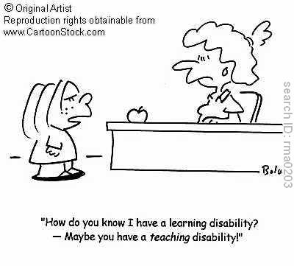
Katılımınız ve İlginiz İçin Teşekkür Ederiz…

Slide 11
Uzm. İpek Demirok
idemirok@metu.edu.tr
Engelsiz ODTÜ Birimi
Orta Doğu Teknik Üniversitesi
Kütüphane-Solmaz İzdemir Salonu
06800-Çankaya/Ankara
Tel: +90 312 210 7196

